Slide 1
Le régime de rentes du Québec
2019

Slide 2
Retraite Québec
Depuis le 1er janvier 2016, la RRQ forme avec la CARRA un seul organisme.
Veille au bon fonctionnement, à la conformité et au développement :
des régimes complémentaires de retraite
des régimes volontaires d’épargne-retraite
Administre :
le Régime de rentes du Québec
le Soutien aux enfants
les régimes de retraite du secteur public
les prestations supplémentaires
Notes:
Depuis le 1 er janvier 2016, la Commission administrative des régimes de retraite et d'assurances (CARRA) et la Régie des rentes du Québec (RRQ) sont regroupées en un seul organisme nommé Retraite Québec. Tous les services actuels de la CARRA et de la RRQ continueront d’être offerts par ce nouvel organisme.
Plus précisément, Retraite Québec conserve la responsabilité de l’administration du Régime de rentes du Québec, du Soutien aux enfants, des régimes de retraite du secteur public ainsi que des prestations supplémentaires. Elle continue aussi de veiller au bon fonctionnement, à la conformité eu au développement des régimes complémentaires de retraite et des régimes volontaires d’épargne-retraite.
Les paiements de l’un ou de l’autre des programmes continueront d’être envoyés aux dates habituelles. De même, si une personne reçoit des prestations de la CARRA ET de la RRQ, elle va continuer d’avoir des versements distincts.
Ce regroupement permettra, dès 2018, de réaliser des économies récurrentes de 20 millions de dollars par année. Ces économies seraient réalisées grâce à la réduction des dépenses de nature administrative et au partage des ressources. Au 31 décembre 2016, des économies budgétaires récurrentes de 13,4 millions de dollars ont pu être livrées.
Retraite Québec unira les forces et les compétences des deux organisations et poursuivra l'engagement d’offrir un service à la clientèle de grande qualité.
Par sa mission, Retraite Québec concourt à l’évolution du système de retraite et contribue à la sécurité financière des Québécoises et Québécois.

Slide 3
Retraite Québec
Centre des relations avec la clientèle pour ce qui concerne le
Régime de rentes du Québec
514 873-2433
1 800 463-5185
www.retraitequebec.gouv.qc.ca
Notes:
Téléphone région de Québec 418 643-5185

Slide 4
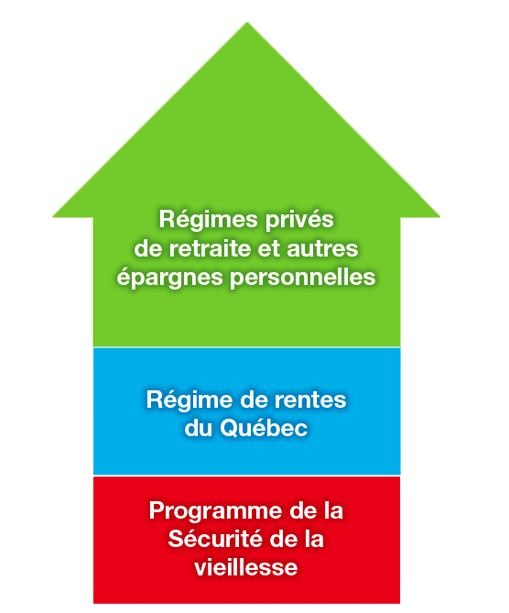
Sécurité du revenu à la retraite
3e étage :
Régimes complémentaires de retraite (fonds de pension)
Régimes collectifs d’épargne-retraite
Régimes volontaires d’épargne-retraite (RVER)
Régimes enregistrés d’épargne-retraite (REER)
Comptes d’épargne libre d’impôt (CELI)
Épargne personnelle
2e étage :
Régime de rentes du Québec
1er étage :
Sécurité de la vieillesse
(gouvernement fédéral)
Notes:
Le système de la sécurité du revenu à la retraite peut être présenté sous la forme d’une maison de 3 paliers ou d’une flèche. Les régimes publics représentent environ 40% des revenus à la retraite d’une personne ayant un revenu de travail d’environ 55 900$ (MGA).
1- La Sécurité de la vieillesse correspond à environ 15% (12,5%) de vos revenus si vous avez gagné durant votre période active de travail l’équivalent du salaire industriel moyen (canadien). Cette prestation est payable à compter de 65 ans. Cette prestation est imposable et indexée trimestriellement. Si nous avons résidé au Canada 40 ans, après l’âge de 18 ans, nous aurons droit à la pension intégrale (sous certaines conditions). La personne qui n’a pas 40 ans de résidence peut recevoir une pension partielle qui sera calculée en fonction du nombre d’années de résidence après l’âge de 18 ans. Ex. 20 ans de résidence après le 18e anniversaire de naissance, la pension sera de 20/40e du montant payable. Le montant de la PSV diminue progressivement par rapport aux salaires, cela découle du fait que ces prestations sont indexées selon l’inflation plutôt que selon l’évaluation des salaires. Or l’augmentation des salaires est habituellement plus rapide que l’inflation.
Depuis juillet 2013, vous pouvez reporter le premier versement de votre pension de la Sécurité de la vieillesse jusqu'à 60 mois (5 ans), ce qui vous permet de recevoir une pension plus élevée. Une bonification sur le montant de 0,6 % par mois ,7,2 % par année.
2- Régime de rentes du Québec: Régime de base obligatoire pour les travailleurs, dont les cotisations sont partagées également entre l’employeur et le travailleur.. Les travailleurs autonomes, quant à eux, payent les deux parts. La rente de retraite peut être payable à partir de 60 ans. Retraite Québec paiera pour toute la vie durant, une rente qui correspondra à environ 25% de la moyenne annuelle des salaires sur lesquels vous aurez cotisé, ce pourcentage correspond à la rente de retraite à 65 ans (100%) Si la rente est demandée avant 65 ans, il y aura réduction du montant payable.
Au 3e étage, se trouvent ce qu’on peut appeler les régimes privés, ainsi que vos épargnes personnelles.
3- Votre régime de retraite : Cela peut être un régime complémentaire de retraite (communément appelé le « fonds de pension ») ou tout autre régime collectif d’épargne-retraite (REER collectif, régime de participation différée aux bénéfices, régime de retraite simplifié, régime volontaire d’épargne-retraite, etc.). Le’’ fonds de pension’’ représente bien souvent l’entrée de fonds la plus importante durant la retraite. Évidemment pour que ce soit le cas, vous devez avoir acquis un nombre important d’années de service pour le calcul de celui-ci. Si vous avez un petit nombre d’années de service, le résultat sera moindre.
Pas plus de 53% des travailleurs détiennent un régime collectif d’épargne-retraite (Source : Portrait du marché de la retraite, édition de 2010). Et encore là, ces régimes n’ont pas tous la même valeur.
Le RVER, régime volontaire d’épargne-retraite, vise les travailleurs, salariés et autonomes ainsi que les épargnants (selon la Loi et Règlement du RVER) qui n’ont pas accès à un régime collectif d’épargne-retraite. À débuté en juillet 2014.
4- Vos économies: REER, CELI et autres.
C’est donc dire qu’environ 47 % des travailleurs n’ont pas de régime collectif de retraite. Ils doivent préparer seuls leur retraite en achetant des REER individuels, CÉLI, RVER ou en épargnant autrement.
Ils peuvent donc avoir 3 sources de revenus de retraite pour remplacer le revenu de travail perdu.
Les travailleurs avec un régime de retraite mais sans économies ont eux aussi 3 sources de revenus de retraite.

Slide 5


Besoins financiers à la retraite
Entre
60 % et 80 %
des revenus de travail
de la moyenne des 3 dernières années
www.questionretraite.qc.ca
Notes:
Les spécialistes disent; qu’en général une personne a besoin d’environ 70 % de son revenu annuel brut moyen des trois dernières années pour maintenir son niveau de vie. Attention ! Cette « règle des 70 % » ne s’applique pas toujours ; tout dépend de votre revenu de travail, de vos projets de retraite, de la composition du ménage.
L’objectif diminue progressivement avec l’augmentation du revenu, différentes études externes confirment qu’un objectif de 60 % du revenu brut, d’avant la retraite, serait suffisant pour une personne dont le revenu est supérieur à 150 % du MGA (environ 83,850$ en 2018).
Pourquoi un % moindre du revenu brut annuel
Parce que vous n’êtes plus sur le marché du travail, vous n’avez plus à assurer les dépenses suivantes:
-assurance emploi
régime d’assurance parentale
cotisations au Régime de rentes du Québec
cotisations syndicales ou professionnelles
cotisations au régime de retraite
moins d’impôt (puisqu’il y a baisse de revenus)
À la retraite, les charges familiales sont généralement moins importantes.
Le % de remplacement des revenus de travail à la retraite, soit entre 60 % et 80 % ne représente pas un but ultime à atteindre. En effet, selon le rythme de vie que vous vous donnerez à la retraite, un % de salaire plus ou moins grand sera nécessaire, ceci en fonction des buts que vous vous êtes fixés.
Une chose est sûre toutefois: Il faut compléter les revenus fournis par les régimes publics par de l’épargne privée. Nous vous invitons à rencontrer un conseiller financier ou planificateur financier qui vous indiquera quelles sont les possibilités d’atteindre vos buts et de réaliser vos rêves à la retraite.
Mais avant, vous pouvez utiliser Simulretraite, l’outil de simulation des revenus à la retraite que vous trouverez sur le site Internet de Retraite Québec. Un code d’accès (ClicSéqur) est nécessaire.
Le guide de la planification financière à la retraite et 99 trucs pour économiser sans trop se priver sont disponibles sur le site Web de Question Retraite

Slide 6
Protection financière de base du
Régime de rentes du Québec
La rente de retraite
  Le supplément à la rente
  Le montant additionnel pour invalidité
Les prestations de survivants
  La prestation de décès
  La rente de conjoint survivant
  La rente d'orphelin
Les prestations pour invalidité
  La rente d'invalidité
  La rente d'enfant de personne invalide
Notes:
Le Régime de rentes du Québec est un régime d'assurance public et obligatoire. Il offre aux personnes qui travaillent ou ont déjà travaillé au Québec, ainsi qu'à leurs proches, une protection financière de base lors de la retraite, en cas d'invalidité et au décès, que voici :
La rente de retraite
Le supplément à la rente
Le montant additionnel pour invalidité
Les prestations de survivants
La prestation de décès
La rente de conjoint survivant
La rente d'orphelin
Les prestations pour invalidité
La rente d'invalidité
La rente d'enfant de personne invalide

Slide 7
Cotisations en 2019
Maximum (MGA) 57 400 $
Exemption 3 500 $
Gains cotisables 53 900 $
Taux de cotisation Maximum
Base + Supp.= Total
Salarié(e) (5,4 %+.15 % = 5,55 %) 2 991,45 $
Autonome (10,8 %+.3 % = 11,11 %) 5 982,90 $

Slide 8
Cotisations en 2019
Maximum (MGA) 40 000 $ 57 400 $
Exemption 3 500 $ 3 500 $
Gains cotisables 36 500 $ 53 900 $
Taux de cotisation
Salarié(e) (5,55 %) 2 007,50 $ 2 991,45 $
Autonome (11,1 %) 4 015,00 $ 5 982,90 $

Slide 9
Partage des revenus de travail
Conjoints légaux :
Automatique
Sauf si renonciation lors d’un divorce, d’une séparation légale ou de la dissolution d’une union civile
Conjoints de fait :
Sur demande conjointe après un an de séparation
ou
Sur demande d’un des conjoints si prévu dans une convention de vie commune
Simulation sur demande
Notes:
Le partage des revenus de travail vise à partager les revenus de travail cotisés des conjoints qui mettent fin à leur union et ce, pour la période d’union légale incluant une période d’union de fait avant le mariage, le cas échéant. Le partage peut aussi s’effectuer pour les conjoints de fait s’il y a accord mutuel. Les revenus de travail partagés ne génèrent pas d’entrée d’argent immédiate. Les revenus sont corrigés dans chacun des dossiers et serviront au calcul des rentes futures.
Suite à un partage, les ex-conjoints recevront un avis de partage. L’avis de partage indiquera, pour la période de vie commune, les revenus sur lesquels vous avez cotisés qui ont été partagés.
Le partage des revenus de travail n’a pas qu’un impact sur le montant d’une rente , mais peut rendre quelqu’un admissible à l’une des prestations.
Le fait d’avoir renoncé au partage du patrimoine familial lors de l’entrée en vigueur de la Loi visant le « partage du patrimoine familial » en juillet 1989 n’évite pas automatiquement le partage des revenus du Régime de rentes du Québec, s’il y a rupture de l’union par la suite. Une clause visant la renonciation au partage des revenus de travail au Régime de rentes du Québec devait être inscrite dans le jugement de séparation ou de divorce pour qu’elle soit effective.
Il est donc faux de prétendre que si vous avez renoncé au patrimoine familial, la situation est réglée en ce qui concerne le Régime de rentes du Québec.
Pour les conjoints de fait, c’est depuis le 1er juillet 1999 qu’il est permis de procéder au partage des revenus de travail accumulés durant la période de cohabitation. Aucun automatisme n’est prévu et il n’y a aucune obligation de le faire. Les deux ex-conjoints de fait doivent convenir ou avoir convenu dans une entente au préalable leur accord de demander le partage des revenus. Les ex-conjoints de fait qui sont séparés depuis au moins douze mois ont trois ans à partir de l’expiration de cette période de douze mois pour présenter une demande de partage à Retraite Québec, cela fait donc 4 ans après la rupture.
La simulation des « effets du partage » permet de constater de la pertinence du partage. Il n’y a aucun frais pour établir cette simulation. Retraite Québec a besoin de l'autorisation écrite du conjoint qui ne demande pas la simulation ou celle de son représentant, ou encore du numéro de dossier de cour inscrit sur la requête (plumitif).
On s’adresse à Retraite Québec pour plus de renseignements.
Les périodes AF non certifiées ne seront plus utilisées pour le calcul des estimations sur l’avis de partage et les simulations des effets du partage.
Information sur le partage apparaissant sur le relevé: Lorsqu’un partage a eu lieu dans un dossier, les relevés de participation qui seront émis par la suite vont faire référence au partage en restant très général.
On y retrouvera l’information suivante à côté du tableau sur les revenus de travail: Vos revenus de travail admissibles sont présentés dans le tableau ci-contre. Pour les années où il y a eu un partage, ils correspondent aux revenus de travail partagés entre vous et votre ex-conjoint.
À noter que les années partagées ne sont pas clairement identifiées sur le relevé de participation. Le client doit se référer à l’avis de partage envoyé une fois que le partage a été effectué ou parler à un préposé pour avoir cette information.

Slide 10
Partage des revenus de travail
Exemple
 | Ex-conjoint(e) A |  |  | Ex-conjoint(e) B
 | Avant partage | Après partage |  | Avant partage | Après partage
2015 | 38 000 $ | 19 000 $ |  | 0 $ | 19 000 $
2016 | 38 000 $ | 35 000 $ |  | 32 000 $ | 35 000 $
2017 | 0 $ | 23 000 $ |  | 46 000 $ | 23 000 $
2018 | 55 900 $ | 55 900 $ |  | 55 900 $ | 55 900 $
Notes:
Si le partage à lieu, les revenus de travail inscrits au Régime de rentes du Québec et au Régime de pensions du Canada, accumulés durant la période d’union de fait et/ou de mariage, union civile, pourront ou seront partagés jusqu’à la fin de l’union ou au prononcé du jugement.
Les revenus accumulés avant et après la période d’union sont conservés à votre dossier entièrement.
Le partage des GANA, gains admissibles non ajustés pour une année consiste en la répartition à parts égales, entre deux ex-conjoints, de la somme de leurs gains admissibles non ajustés (GANA gains admissibles non ajustés pour une année) pour chacun des mois compris dans une période de vie maritale (période de mariage, d'union de fait ou d'union civile).

Slide 11
Période de cotisation
Début
  Le 1er janvier 1966
  ou
  À l'âge de 18 ans
Fin*
  Lorsqu'une rente de retraite est versée
  À l'âge de 70 ans
  Au décès
* Seulement pour les besoins du calcul de la rente de retraite de base.
Notes:
La période de cotisation reflète l’ensemble des années qui seront considérées pour le calcul des prestations payables par Retraite Québec. La période de cotisation est une période de référence utilisée pour établir l'admissibilité à une prestation et pour calculer cette prestation.
La rente de retraite de base (RRB=Rente de retraite de base (MMGA x 25 %)) est un montant de référence utilisé pour calculer le montant de la rente de retraite, de la rente de conjoint survivant et de la rente d'invalidité. La RRB varie en fonction des gains inscrits au dossier du cotisant et de la durée de sa période de cotisation. Elle diffère donc d'une personne à une autre.
Pour se donner une idée, une année de cotisation au Régime permet de calculer une rente de retraite payable lorsqu’elle sera requise. Par contre, une année de contribution ne suffit pas pour rencontrer l’admissibilité en matière de prestations de survivants ou de rente d’invalidité.
Retraite Québec calcule les rentes non pas sur les revenus de travail des 3 ou 5 dernières années ou des meilleures années, mais de 18 ans jusqu’au mois précédent le versement de la rente de retraite, mois suivant le décès et par défaut 70 ans, si l’un des deux critères précédents n’est pas rencontré.
À compter de 2012, les revenus de travail de la dernière année de la période de cotisation seront répartis proportionnellement selon le nombre de mois avant la fin de la période de cotisation et après celle-ci .
Par exemple, une personne qui n’a travaillé que 3 mois en 2012 et qui a gagné 12 000 $ de revenus.
Elle débute sa rente de retraite en avril 2012. Donc les 3 premiers mois font partie de la période cotisation et les 9 autres non, ceux-ci permettront de calculer un supplément.
Répartition : 12 000$ X 3/12 = 3 000 $ feront partie du calcul de la rente de retraite.
12 000 $ X 9/12 = 9 000 $ feront partie du calcul du supplément.

Slide 12
Période de cotisation
Mois à exclure de la période de cotisation
  Mois d’admissibilité à des prestations familiales pour des enfants de moins de 7 ans
  Mois de paiement d'une rente d'invalidité du
  Régime de rentes du Québec ou du Régime de pensions du Canada
  Mois de paiement d’une indemnité de la CNESST
(une indemnité de remplacement du revenu non réduite
pendant au moins 24 mois consécutifs)
Notes:
En ce qui concerne la méthode de calcul des rentes, Retraite Québec devra vérifier si le cotisant a droit aux exclusions prévues à la Loi afin de lui faire bénéficier des allègements possibles pour ce qui est des événements suivants :
1-Les mois exclus sont ceux qui sont compris dans la période où les revenus de travail sont à 0$ pendant qu’un enfant à moins de 7 ans et que le cotisant est admissible aux prestations familiales.
Faire la distinction entre l’admissibilité à un programme et le fait de devenir payable à celui-ci. Par exemple, il y a quelques années le montant alloué à la Prestation familiale était calculé selon le revenu de la famille. Si le revenu dépassait le seuil établi, le cotisant ne recevait aucune somme mais était admissible.
Période de prestations familiales : EX : Période pendant laquelle la cotisante ou le cotisant est resté à la maison pour s’occuper des enfants. La période visée se situe au mois suivant la naissance du premier enfant jusqu’à l’âge de 7 ans de chacun des enfants suivants. Cette exclusion s’adresse généralement aux femmes, mais un homme qui aurait été admissible aux prestations familiales pourrait bénéficier de cette exclusion. Donner un exemple : sans période de prestations et un exemple avec période de prestations familiales.
2-La période pendant laquelle une personne a reçu une rente d’invalidité du Régime de rentes du Québec et/ou du Régime de pensions du Canada.
3-La période pendant laquelle une personne a reçu des prestations non réduites de la CNESST pour une période consécutive d’au moins 24 mois. CNESST : Commission des normes , de l’équité, de la santé et de la sécurité du travail.
Depuis le 1er janvier 2005, le crédit d'impôt remboursable pour le Soutien aux enfants remplace les prestations familiales (soit la prestation familiale et l'allocation pour enfant handicapé) de même que le crédit d'impôt non remboursable pour enfant à charge et la réduction d'impôt à l'égard de la famille
Les exclusions peuvent aider certaines personnes pour l’admissibilité à une rente. Par ailleurs, elles sont toujours avantageuses pour le calcul puisque des années de gains nuls sont enlevés du calcul de la rente.

Slide 13
Période de cotisation
Mois à retrancher pour le calcul
  Mois où vos revenus de travail sont les plus faibles (jusqu’à 15 % du total des mois contenus dans la période de cotisation)
Notes:
Le retranchement est le fait de soustraire de la période de cotisation des mois où les revenus de travail (GANA) sont faibles ou nuls, afin d’augmenter la moyenne des gains des personnes qui ont été dans l’impossibilité de cotiser au Régime pour des raisons hors de leur contrôle (ex: études, cessation d’emploi, maladie, etc.)
Signalons que la période de cotisation se calcule en mois même si les exemples sont expliqués en années. Si la majorité des participants sont nés après 1947, l’exemple pourrait être :
Période pour quelqu’un qui demandera sa rente à 60 ans:
Fin: 60 ans
Début: - 18 ans
Total: 42
Moins 15 %: - 6 ans et 4 mois
Après retranchement: 35 années 8 mois que Retraite Québec utilisera pour faire son calcul.

Slide 14
Rente de retraite
  Salariés et travailleurs autonomes
  Conditions pour y avoir droit
    Avoir cotisé au cours d'une année
    Avoir 60 ans
Pour la recevoir : en faire la demande!
Notes:
Depuis le 1er janvier 2014, il n’est plus nécessaire d’avoir cessé de travailler ou d’avoir réduit sa rémunération d’au moins 20% en vue de la retraite pour pouvoir toucher sa rente de retraite dès 60 ans.
La présomption de cessation de travail ne s’applique plus à compter de 2014.
Mais il faudra toujours en faire la demande!
Pour faire la demande, privilégier:
Internet et Mon dossier
Télécharger le formulaire, imprimer-le et le faire parvenir par la poste
Téléphoner Service Québec ou Retraite Québec..
Se le procurer auprès de votre planificateur financier.
Se rendre dans les caisses ou toutes les banques, Service Québec.
Délais pour demander la rente : 3-4 mois avant la date de réception du premier versement.
Rente est imposable, mais vous pouvez demander la retenue à la source à partir des services en ligne de Retraite Québec ou par téléphone.
Pour garantir aux Québécois et aux Québécoises un régime public actualisé, il a fallu le moderniser et d'encourager le maintien en emploi des travailleurs d'expérience.
Avec l'arrivée de cette nouvelle possibilité, une question s'impose : à quel âge dois-je demander ma rente de retraite? Il est important de comprendre que le montant de votre rente variera selon :
l'âge où vous commencerez à recevoir votre rente de retraite
le nombre d'années pour lesquelles vous aurez cotisé
vos revenus de travail inscrits au Régime.

Slide 15
Rente de retraite
Montants mensuels maximaux
70 ans
65 ans
1 639,50 $
60 ans
1 154,58 $
738,93 $
64 %
100 %
142 %
Entre
- 0,5 % et - 0,6 %
PAR MOIS
+ 0,7 %
PAR MOIS
Les personnes nées avant le 1er janvier 1954 conservent
le facteur d’ajustement de 0,5 % par mois, avant 65 ans.
Notes:
Pour les personnes nées avant le 1er janvier 1954 qui décideront de venir chercher leur rente avant 65 ans, un facteur d’ajustement fixe de 0,5 % par mois avant l’âge de 65 ans s’appliquera.
Quel est le bon moment pour débuter le versement de sa rente de retraite du Régime de rentes du Québec ?
Il n’y a pas de réponse unique à cette question. Cela dépend de la situation de chaque cotisant. Des éléments favorables et défavorables à une retraite anticipée peuvent être simultanément présents. Le facteur principal à considérer est le niveau de revenu que la personne continuera à percevoir après le début de sa rente de retraite du Régime de rentes du Québec. Le choix de l’âge de début de la rente peut également être influencé par une espérance de vie réduite, par le niveau de la rente de retraite du Régime de rentes du Québec ou par la réception d’une rente de conjoint survivant du Régime de rentes du Québec ou du Régime de pension du Canada.
Si vous êtes bénéficiaire d’une rente de conjoint survivant, avant de prendre votre décision de venir chercher la rente par anticipation, nous vous suggérons de faire établir les différents scénarios par Retraite Québec et, au besoin, de consulter votre conseiller ou planificateur financier.
Une personne pourrait aussi choisir d’attendre pour recevoir sa rente plus tard que 65 ans ce qui générerait une bonification de 0,7% ( depuis 2013) par mois jusqu’au maximum de 70 ans. La bonification serait de l’ordre de 42% (8,4%/an X 5=42%)
Il n’y a plus de bonification après l’âge de 70 ans.
Budget 2011-2012
Facteur d’ajustement variable mensuel
Réduction progressive en fonction du montant de la rente
Rente qui ont débuté en 2014 : entre ,5 % et ,53 %
Rente qui ont débuté en 2015 : entre 0,5 % et 0,56 %
Rente débutant en 2016 et +: entre 0,5 % et 0,6 %
À partir de 2016 la réduction peut varier de 6% à 7,2%X 5= 36 % rente maximale à 60 ans 64 %
Précisions
Les personnes nées avant le 1 er janvier 1954 ne sont pas touchées par les modifications.
Une personne née en 1952 débutant sa rente de retraite à la l’âge de 63 ans , soit en 2015, conserve toujours son droit acquis (réduction mensuelle de 0,5%) car née avant le 1 er janvier 1954.
Pour une personne née en janvier 1954 ou après, c’est le facteur de réduction de l’année du début de la rente qui s’applique.
Bonification
Pour les rentes débutant après 65 ans, le budget 2011-2012 prévoit qu’à compter du 1er janvier 2013 , la majoration mensuelle sera bonifiée et passera de 0,5 % à 0,7 %,
soit 8,4 % par année.
Donc depuis 2013
Rente débutant à 70 ans: bonification annuelle de 8,4% X 5= 42% : 142 % de la rente payable à 65 ans

Slide 16
Rente de retraite
Viagère
Pleinement indexée
Imposable
Payable partout dans le monde
Notes:
Viagère : la rente de retraite est payable toute la vie durant
Indexation : la rente est indexée annuellement selon l’ indice des rentes qui est basé sur l'indice des prix à la consommation (IPC), publié par Statistique Canada, dont l'année de référence est 2002 (IPC = 100).
Comme le précise l'article 117 de la Loi sur le régime de rentes du Québec, l'indice des rentes d'une année est basé sur la moyenne de l'indice des prix à la consommation au Canada pour chaque mois au cours de la période de 12 mois prenant fin le 31 octobre de l'année précédente*.
Le taux d’inflation est fournie par Statistiques Canada. Il est différente du taux d’indexation établi par Retraite Québec.
Payable à travers le monde par chèque ou par dépôt direct. Par contre, un impôt fédéral de non-résident entre 0% et 25% sera retenu sur le montant de la rente automatiquement (adresse au dossier hors pays) , selon l’entente fiscale entre le Canada et ce pays.
Rente est imposable, mais vous pouvez demander la retenue à la source à partir des services en ligne de Retraite Québec ou par téléphone.. Vous devez mentionner le montant que vous désirez retenir à la source.

Slide 17
Travailler et être bénéficiaire de la rente
Supplément à la rente
Exemple 1 : Gains cotisés X 0,5 %
Salaire de 20 000 $
20 000 $ - 3 500 $ = 16 500 $ X 0,005 = 82,50 $
Supplément annuel : 82,50 $ (6,88 $/ mois) janvier 2019
Exemple 2 :
Salaire de 55 900 $
55 900 $ - 3 500 $ = 52 400 $ X 0,005 = 262,00 $
Supplément annuel : 262,00 $ (21,83 $/ mois) janvier 2019
Notes:
Si vous retournez sur le marché du travail, vous continuerez à recevoir votre rente. Mais vous devrez cotiser sur tout revenus de travail supérieurs à 3 500 $ annuellement, quel que soit votre âge.
Mais, bonne nouvelle: ce retour au travail vous permet depuis 2009 de toucher un supplément à la rente correspondant à 0,5% de vos revenus cotisés de l’année précédente.
Ce supplément vous est acquis à vie. L’indexation annuelle s’y applique et le supplément sera cumulatif si vous travaillez plusieurs années.
Pour recevoir le supplément : aucune démarche à faire. Retraite Québec le calculera automatiquement dès qu’elle recevra les informations de Revenu Québec. Versement rétroactif en janvier de l’année suivante, avec intérêts à partir de février.
Maximum du supplément mensuel payable en 2018 : 21,58 $ (gains de 55 300 en 2017, payable à partir de janvier 2018)
À compter de 2012, les revenus de travail de la dernière année de la période de cotisation seront répartis proportionnellement selon le nombre de mois avant la fin de la période de cotisation et après celle-ci .
Par exemple, une personne qui n’a travaillé que 3 mois en 2012 et qui a gagné 12 000 $ de revenus.
Elle débute sa rente en avril 2012. Donc les 3 premiers mois font partie de la période cotisation et les 9 autres non, ceux-ci permettront de calculer un supplément.
Répartition : 12 000$ X 3/12 = 3 000 $ feront partie du calcul de la rente de retraite.
12 000 $ X 9/12 = 9 000 $ feront partie du calcul du supplément.

Slide 18
Division de la rente de retraite
Entre conjoints légaux (demande d’un seul)
Entre conjoints de fait (demande conjointe)
Âge minimal des 2 conjoints
  60 ans
Pourcentage de division
  50 % maximum
Notes:
Afin de minimiser le fardeau fiscal, vous pouvez demander que Retraite Québec divise votre rente de retraite avec votre conjoint.
Les deux conjoints doivent avoir 60 ans . Si les deux ont cotisé au Régime, ils doivent demander leur rente de retraite pour que la division puisse se faire.
Vous pouvez diviser votre rente de retraite même si seulement un des conjoints a cotisé au Régime.
Le pourcentage qui s’appliquera sera calculé en fonction des années de mariage ou de cohabitation. Le maximum possible de répartition est de 50% de la rente de retraite de chacun des conjoints .
Les conjoints légaux sont soit mariés, soit en union civile.
La division de la rente de retraite cesse au décès ou lorsque Retraite Québec est informée d’une cessation de vie commune (séparation légale, divorce et dissolution d’union civile) et le survivant ou cotisant reprend tous ses droits sur la rente de retraite basée sur ses contributions personnelles.
De plus, il est possible de demander la terminaison de la division en complétant un formulaire disponible à Retraite Québec.. (Pour info formulaire B-892 : Demande de terminaison de la division de la rente de retraite)
(L’annulation est possible uniquement si la division n’a pas débuté).
Pour demander une simulation de la division de leur rente de retraite et connaître le pourcentage de division et les montants de rente après division, les conjoints doivent téléphoner à Retraite Québec pour demander une simulation de la division de leur rente de retraite.
Si le conjoint connaît le montant exact ou approximatif de la rente de retraite que l’on verse à son conjoint, le préposé sera en mesure de faire la simulation de la division et de donner le montant ainsi que le pourcentage de la division. Si le montant de la rente de retraite de son conjoint n’est pas connu, les deux conjoints doivent être présents lors de l’appel pour que le préposé puisse faire la simulation de la division.
Pour demander la division les conjoints peuvent télécharger une demande sur le site Web, et la poster, ou téléphoner à Retraite Québec pour obtenir le formulaire.

Slide 19
Prestations de survivants
Les prestations sont payées si la personne décédée a cotisé le 1/3 des années de sa période de cotisation :
      pour un minimum de 3 années
      ou
      pour 10 années.
Notes:
Lors de nos séances, il est important de spécifier ; même si les gens ne sont pas certains d’être admissibles, il est préférable de faire la demande, afin de ne pas perdre de droit.
Pour que des prestations de survivants soient payables, la personne décédée doit avoir cotisé un certain nombre d’années qui varie entre 3 et 10 ans tout dépendant de l’âge au décès, des exclusions.
Si le cotisant est décédé en 2013 ou après et qu’il n’a pas suffisamment cotisé, les années de cotisation après la fin de la période de cotisation peuvent remplacer, aux seules fins de l’admissibilité, des années entièrement ou partiellement incluses dans la période de cotisation pour lesquelles il n'avait versé aucune cotisation
Seulement sous le critère du 1/3 de la période de cotisation.
Compte tenu des nouveaux critères d’admissibilité , il est important de faire la demande pour ne pas perdre un droit.
Le relevé de participation donne un aperçu des montants payables mais pourrait induire le client en erreur sur son admissibilité, par exemple, il pourrait ne pas avoir des périodes de prestations familiales d’inscrites ou de CNESST ou avoir participé à un régime à l’étranger qui pourrait faire qu’une personne serait admissible
Étant donné que la période de cotisation des travailleurs tient compte de leur situation personnelle, il est sage de toujours vérifier auprès de Retraite Québec si des prestations peuvent être payables et ce, même si la personne décédée n’a été que quelques années sur le marché du travail.

Slide 20
Prestations de survivants
La prestation de décès
  Montant maximal de 2 500 $
  Priorité à la personne qui a acquitté les frais funéraires
  Imposable à la succession
Notes:
La demande de PD peut être faite par :
Payeur de frais
La personne (morale ou physique) qui a acquitté les frais funéraires.
L’organisme de charité qui a acquitté les frais funéraires (reconnu par Revenu Québec ou Revenu Canada).
Le curateur public
Revenu Québec
Héritiers ou son représentant
Conjoints survivants reconnu par Retraite Québec
Descendants, ascendants
Une entreprise funéraire ne pas présenté une demande de PD à titre de payeur de frais, mais un requérant lié à une entreprise funéraire peut faire la demande à titre de payeur.
Exemple concernant la « priorité à la personne qui a acquitté les frais funéraires » :
Je m’occupe des funérailles d’un ami qui avait pour seule héritière sa conjointe. Je débourse 4 000 $ de frais funéraires. Je présente mes reçus à Retraite Québec dans les 60 jours suivant le décès. Même si je ne suis pas héritier, Retraite Québec me rembourse un maximum de 2 500 $ pour couvrir une partie de mes frais. L’héritière ne recevra pas la prestation de décès même si elle l’a réclamée avant moi. Elle devra cependant rajouter 2 500 $ aux revenus de la succession aux fins de l’impôt. La prestation de décès est toujours payée par chèque.
NOUVEAU
Pour les décès survenant à partir du 1er janvier 2013, si la personne décédée n'a pas versé de cotisations pour le nombre d'années requis, la prestation de décès est tout de même versée si la personne a cotisé pour au moins 500 $ ( employé et employeur) au Régime et si elle n'a reçu aucune rente de retraite ou d'invalidité. Le montant de la prestation de décès équivaudra à la somme des cotisations versées, jusqu'à un maximum de 2 500 $.

Slide 21
Prestations de survivants
La rente de conjoint survivant
Montants mensuels Maximum
  Moins de 45 ans
    sans enfant 562,22 $
    avec enfant 895,95 $
    invalide 931,43 $
  Entre 45 et 64 ans 931,43 $
  65 ans ou plus 696,15 $
    + une partie du supplément de la conjointe ou du conjoint décédé
Notes:
Une rente de conjoint survivant est payable si la personne décédée a suffisamment cotisé au RRQ : elle doit avoir cotisé un certain nombre d’années qui varie entre 3 et 10 ans tout dépendant de l’âge au décès, des exclusions.
Le conjoint survivant doit se qualifier à titre de conjoint, au moment du décès.
Le montant payable est calculé en fonction des cotisations versées par le cotisant décédé et tient compte de l’âge du conjoint survivant et de sa situation avant 45 ans. Après l’âge de 45 ans, on ne tient plus compte des situations de vie du survivant.
Deux scénarios peuvent survenir pour qu’une rente de conjoint survivant soit payable pour toute la vie .
1 – Le bénéficiaire de la RCS n’a jamais été sur le marché du travail...... il recevra la rente de conjoint survivant pour toute sa vie. (attention au partage qui peut faire en sorte qu’une personne n’a jamais travaillé mais a des gains , il recevra une RCS pour toute sa vie également, mais réduite)
2 – Le bénéficiaire de la RCS a peu cotisé au régime. Il continuera de recevoir une rente de conjoint survivant jusqu’à son décès, mais on tiendra compte de sa rente de retraite pour effectuer le calcul, car il y a un maximum établit dans la loi.
Par contre,
Suggestion : contenu plus général, par exemple : la RCS est payable jusqu’au décès mais peut être réduite en partie ou en totalité :
au moment de la combinaison avec une rente de retraite élevée
lors du recalcule de la rente combinée RR-RCS à 65 ans, dans certains cas où la personne reçoit aussi une rente de retraite élevé, la rente combinée étant soumis à un maximum.
Si le bénéficiaire de la rente de conjoint survivant a cotisé au maximum en matière de rente de retraite, à compter de 65 ans, sa rente de conjoint payable sera à 0,00$. (4 % des cas) et même avant si le MAPI est payable.
Pour les décès à compter de 2013 :
Le montant du supplément mensuel de rente de retraite du cotisant décédé est considéré dans le calcul de la RCS.
La formule de la RCS devient :
RCS avant 65 ans = montant de base + 37,5% x (RRB + supplément dcd)
RCS à 65 ans ou plus = 60% x (RRB + supplément dcd)

Slide 22
Définition de conjoint
Mariage
Union civile
Conjoint(e) de fait
  Trois ans de vie
  commune
Une année si :
  enfant est né ou à naître de l’union
  ou
  enfant est adopté pendant l’union
ou
Notes:
Le conjoint de fait ne sera pas reconnu si le cotisant était marié (ou en union civile) avec quelqu’un d’autre au moment de son décès.
Le conjoint légal (non séparé légalement) a priorité sur le conjoint de fait.
Le conjoint de fait (trois ans) a priorité sur le conjoint séparé légalement, avant le 1er juillet 1989, si aucun nouveau jugement de séparation de corps n’a pris effet après cette date et aucune reprise de vie commune.
Le conjoint de fait (trois ans ou 1 an avec enfant)) a priorité sur le conjoint séparé légalement, après le 30 juin mais avant le 1 er janvier 1994, si aucun nouveau jugement de séparation de corps n’a pris effet après cette date et aucune reprise de vie commune et aucun partage des gains suite au jugement de séparation.
Quelle que soit la date du jugement, la reprise volontaire de la vie commune met fin à la séparation légale.
Inviter les gens à téléphoner à Retraite Québec, le cas échéant.
Le conjoint de fait est la personne avec qui vous vivez maritalement depuis :
Au moins 3 ans
1 an si un enfant est né ou doit naître de cette union ou si vous avez adopté un enfant ensemble.
(ils ont conjointement adopté un enfant ou l’un d’eux a adopté un enfant de l’autre)
La vie maritale comporte les trois éléments suivants :
la cohabitation;
le secours mutuel;
la commune renommée (accessoire).

Slide 23
Prestations de survivants
La rente de conjoint survivant
  Aucune limite de temps pour faire la demande
  Rétroactivité : 12 mois
  Remariage : la rente continue d’être versée
  Rente combinée : rente de retraite ou rente d’invalidité avec une rente de conjoint survivant
Notes:
Exemple de rétroactivité : Deux conjoints mariés ne cohabitent plus et se sont perdus de vue depuis quelques années. Un des conjoints est décédé; l’autre conjoint apprend la nouvelle.
Ce dernier pourrait demander une rente de conjoint survivant puisqu’ils sont toujours des conjoints légaux. Retraite Québec pourrait rétroagir de 12 mois à compter de la réception de la demande de RCS .
En cas de disparition ou d’absence du cotisant, la rétroactivité peut être supérieure à 12 mois, si la demande de rente est faite avant la fin des 12 mois suivant le jugement déclaratif de décès, le constat du décès ou l'identification du cotisant décédé. À moins de circonstances exceptionnelles, la rétroactivité maximale est de 36 mois, incluant le mois de la demande.
Exemple de remariage ou nouvelle cohabitation : La rente de conjoint survivant demeure payable. Si le nouveau conjoint décède, Retraite Québec paiera la plus avantageuse des 2 RCS.
Évidemment, il y a 2 funérailles, donc 2 prestations de décès pourraient être payables.

Slide 24
Prestations de survivants
La rente d'orphelin
  Enfants de moins de 18 ans
  Montant mensuel de 250,27 $
Notes:
Les enfants biologiques, adoptés, famille recomposée au moment du décès peuvent avoir droit à la rente d’orphelin si la personne décédée avait suffisamment cotisé au Régime de rentes du Québec.
La notion d’enfant à charge ne fait plus partie de la nouvelle définition en vigueur depuis 2012.
Le fait qu’une rente de conjoint ne soit pas payable n’enlève rien aux droits des orphelins de recevoir la rente qui leur est dédiée. Le conjoint survivant et l’orphelin se qualifient individuellement à une rente.
Définition de l’enfant du cotisant (2012):
- Son enfant mineur (de biologique ou d’adoption)
OU
- L’enfant mineur qui répond à toutes les conditions suivantes :
1. Il réside avec le cotisant depuis au moins un an
2. Le cotisant lui tient lieu de père ou de mère
3. L’enfant n’est pas placé en famille d’accueil chez ce cotisant.

Slide 25
Prestations pour invalidité
La rente d’invalidité (totale – 18 à 65 ans)
Conditions pour y avoir droit
  Avoir cotisé au moins :
    2 des 3 dernières années, ou
    5 des 10 dernières années, ou
    1/2 de toutes les années (minimum 2 ans)
  Être déclaré(e) invalide par l’équipe
  médicale de Retraite Québec
Notes:
L’étude de la demande de rente est gratuite. Le cotisant doit fournir un rapport médical (à ses frais) pour appuyer sa demande.
Il est important de s’assurer que la personne a suffisamment cotisé avant de produire sa demande appuyée d’un rapport médical. En effet, ce dernier ne sera étudié que si la personne rencontre l’admissibilité en matière d’années de cotisation . L’orientation de Retraite Québec est de suggérer de présenter sa demande sans le rapport médical. En faisant une demande tout de suite plutôt que d’attendre de recevoir son relevé de participation elle ne perdra pas de mois payable.
Le relevé donne un aperçu des montants payables mais pourrait induire le client en erreur sur son admissibilité, exemple il pourrait ne pas y avoir des périodes prestations familiales ou de CNESST ou avoir participé à un régime à l’étranger qui pourrait faire qu’une personne serait admissible.
Les préposés aux renseignements ne peuvent confirmer si le cotisant pourrait être admissible ou non lors d’un appel. Ils recommandent toujours de déposer une demande afin que le cotisant ne perde pas de droits. Dans certains cas, une date de réception réputée ou une décision de refus d’une demande précédente (révision d’office) peut rendre la personne admissible à une prestation d’invalidité alors qu’à première vue elle semblait ne pas avoir les cotisations requises.
En faisant une simulation, si le préposé constate que la personne n’a pas suffisamment de gains, il recommandera de déposer la demande sans rapport médical.

Slide 26
Prestations pour invalidité
L’équipe médicale de Retraite Québec peut vous déclarer invalide si votre incapacité est grave et permanente.
  Invalidité totale : vous êtes incapable,
  en raison de votre état de santé, d’exercer
  de façon régulière un emploi véritablement rémunérateur (16 029 $ en 2018).
Notes:
Pour qu’une personne soit déclarée invalide par Retraite Québec, il faut que son incapacité soit grave (TOTALE) et (PERMANENTE) , donc qu’elle doive durer indéfiniment.
Le bénéficiaire de la rente de retraite peut demander une prestation d’invalidité s ’il devient invalide. Après avoir reçu la demande, Retraite Québec va établir s’il a droit à une RI ou un MAPI (payable entre 60 et 65 ans). S’il peut annuler sa RR (délai non échu = 6 mois après le premier versement de la rente de retraite) et qu’il est admissible à une RI, il recevra la RI. S’il ne peut annuler sa RR et qu’il remplit les conditions d’admissibilité au MAPI, il recevra le MAPI.
Invalidité totale : Pour que votre invalidité soit reconnue comme grave et permanente, vous devez être incapable d'exercer, à temps plein, tout genre d'emploi. Votre invalidité n'est donc pas considérée comme grave par Retraite Québec si vous pouvez faire un travail qui tient compte de vos limitations et qui vous rapporte plus de 16 030 $pour l'année 2018. Votre invalidité grave doit aussi être permanente. Une invalidité grave est permanente si elle doit durer indéfiniment, sans aucune amélioration possible.
L'invalidité temporaire (ou incapacité temporaire de travailler) n'est pas couverte par le Régime de rentes du Québec.
Le paiement de la rente commencera normalement le 4e mois suivant celui où Retraite Québec considère que vous êtes devenu invalide. C'est ce qu'on appelle le délai de carence (3 mois).

Slide 27
Prestations pour invalidité
La rente d’invalidité (« invalide 60 ») de 60 à 65 ans
Conditions pour y avoir droit
    Avoir cotisé au moins :
        4 des 6 dernières années
    Être déclaré(e) invalide par l’équipe
  médicale de Retraite Québec
Notes:
Depuis 1er janvier 2013, pour qu'une personne âgée de 60 à 65 ans soit reconnue invalide, sous les critères invalide 60, par Retraite Québec en raison d'une incapacité à exercer son emploi habituel, elle doit démontrer un attachement récent au marché du travail, c'est-à-dire avoir cotisé au Régime de rentes du Québec pour au moins 4 des 6 dernières années de sa période de cotisation.
Date d’invalidité légale (DIL) avant 2013
2 des 3 dernières années; ou
5 des 10 dernières années; ou
La 1/2 de toutes les années (minimum 2 ans)
Entre 60 et 65 ans (Inv. 60)
Incapable d’exercer son emploi habituel
Date d’invalidité légale en 2013 et après
4 des 6 dernières années

Slide 28
Prestations pour invalidité
  L’équipe médicale de Retraite Québec peut vous déclarer invalide si votre incapacité est
  grave et permanente.
    « Invalidité 60 » : votre état de santé vous empêche d’occuper l’emploi rémunéré que vous occupiez lorsque vous êtes devenu(e) invalide.
Notes:
Pour qu’une personne soit déclarée invalide par Retraite Québec, il faut que son incapacité soit (GRAVE) et (PERMANENTE) , donc qu’elle doive durer indéfiniment.
Grave en invalidité 60 : être régulièrement incapable d’exercer l’occupation habituelle rémunérée qu’il détenait au moment où il a cessé de travailler en raison de son invalidité.
Si le cotisant a quitté son travail pour une raison d’invalidité (santé) et qu’il avait suffisamment cotisé au Régime de rentes du Québec, le cotisant pourrait demander une rente d’invalidité à compter de 60 ans.
Le bénéficiaire de la rente de retraite peut demander une prestation d’invalidité s ’il devient invalide. Après avoir reçu la demande, Retraite Québec va établir s’il a droit à une RI ou un MAPI (payable entre 60 et 65 ans). S’il peut annuler sa RR (délai non échu = 6 mois après le premier versement de la rente de retraite) et qu’il est admissible à une RI, il recevra la RI. S’il ne peut annuler sa RR et qu’il remplit les conditions d’admissibilité au MAPI, il recevra le MAPI.

Slide 29
Prestations pour invalidité
Rente d’invalidité
  Montant mensuel maximal de
  1 362,27 $
Rente d’enfant de personne invalide
  Enfants de moins de 18 ans
  Montant mensuel de 79,46 $
Notes:
À 65 ans, la rente d’invalidité prend fin et la rente de retraite est automatiquement mise en paiement le mois suivant (présomption d’une demande de RR à 65 ans). La personne invalide n’a donc aucune démarche à faire pour recevoir sa rente de retraite. La formule de calcul est différente et la personne ne doit pas s’attendre à recevoir le même montant mais moins.
Si le cotisant a été reconnu invalide après le 31 décembre 1998, lorsque la rente d’invalidité sera terminée pour verser la rente de retraite, le montant payable de la rente de retraite sera réduit pour chaque mois où la RI a été payable (RRQ ou RPC) entre 60 et 65 ans.
Si le cotisant a été reconnu invalide avant janvier 1999, la rente de retraite sera payable sans aucune réduction.
Les enfants de la personne invalide pourraient avoir droit à une rente d’enfant de personne invalide. La notion d’enfant à charge ne fait plus partie de la nouvelle définition en vigueur depuis 2012.
Définition de l’enfant du cotisant (2012):
- Son enfant mineur (de biologique ou d’adoption)
OU
- L’enfant mineur qui répond à toutes les conditions suivantes :
1. Il réside avec le cotisant depuis au moins un an
2. Le cotisant lui tient lieu de père ou de mère
3. L’enfant n’est pas placé en famille d’accueil chez ce cotisant.

Slide 30
Montant additionnel pour invalidité
Bénéficiaire d’une rente de retraite de
âgé(e) de moins de 65 ans
Ayant cotisé au moins 4 des 6 dernières années
Invalidité totale reconnue après 6 mois suivant la date de mise en paiement de la rente de retraite
Montant fixe de 496,33 $
Notes:
Montant additionnel pour invalidité (MAPI)=Le montant additionnel pour invalidité (485 $ en 2018) est ajouté à la rente de retraite en paiement, il correspond à la prestation uniforme de la rente d’invalidité.
Il est préférable de rester général et de s’abstenir de dire au client s’il est admissible ou non.
À compter de janvier 2013, ajout d’une nouvelle prestation pour le bénéficiaire de moins de 65 ans d’une rente de retraite du Régime de rentes du Québec si :
Le délai pour annuler sa rente de retraite afin de recevoir une rente d’invalidité est expiré.
Il a cotisé pour 4 des 6 dernières années de sa période de cotisation.
Il est totalement invalide : incapable de détenir toute occupation véritablement rémunératrice.
Prestation possible si les conditions sont remplies
Date d’invalidité légale (DIL)
Dans les 6 mois suivant le 1er versement de RR = RI
Entre 6 et 18 mois suivant le 1er versement de RR= Si DIL avant la fin des 6 mois=RI Si DIL après la fin des 6 mois = MAPI
Plus de 18 mois après le 1er versement de RR=MAPI
INFORMATIONS COMPLÉMENTAIRES
Le délai de carence s’applique toujours au MAPI. Le MAPI est donc toujours payable le 4e mois suivant la DIL. Payable avec la rente de retraite en un seul versement. Contrairement à la rente de retraite et au supplément, le MAPI n’est pas divisé. Incessible et insaisissable, SAUF cession possible au MTESS. Pas de remise à l’assureur, le MAPI est une prestation de retraite et non d’invalidité. I l n'y a pas d'harmonisation avec la SAAQ et la CNESST, car il s’agit d’une prestation d’après retraite et non d’invalidité. MAPI posthume possible (payable aux héritiers jusqu’au décès). Aucune rente d’enfant de cotisant invalide n’est payable, car il s’agit d’une prestation d’après retraite et non d’invalidité. Le bénéficiaire du MAPI doit cotiser s’il travaille (contrairement au bénéficiaire de la rente d’invalidité qui ne cotise pas).
Attention, le bénéficiaire du MAPI est considéré comme ayant cessé d'être invalide dès qu’il exerce une occupation véritablement rémunératrice depuis 3 mois

Slide 31
Un régime en évolution
Vieillissement de la population
  1966 : 8 travailleurs pour 1 personne (65 ans +)
  2013 : 4 travailleurs pour 1 personne (65 ans +)
  2020 : 3 travailleurs pour 1 personne (65 ans +)
  2030 : 2 travailleurs pour 1 personne (65 ans +)
Enjeux
  Maintenir l’équilibre financier du Régime
  Préserver l’équité entre les générations
  Encourager les travailleurs à rester plus longtemps sur le marché du travail
Notes:
Note: données exactes sur le vieillissement de la population:
1966: 8,2 personnes âgées de 20-64 ans/1 personne de 65 ans et plus
2013: 3,7
2015 :3,5
2020: 3,0
2030 :2,15
(Source : Constats sur la retraite au Québec 2016 et L’ Évaluation actuarielle 2015 )
La population du Québec se dirige graduellement vers une société plus âgée, ce qui entraîne des pressions sur le Régime. Le nombre de bénéficiaires de la rente de retraite augmente de 45 % d’ici 2030 en raison de l’arrivée des bébés-boumeurs à la retraite. Mais la réserve permet d’atténuer certains effets comme la transition démographique qui s’opère jusqu’en 2030.
Plus de bénéficiaires : des retraités de plus en plus nombreux qui vivent de plus en plus vieux (augmentation de l’espérance de vie).
Moins de cotisants : réduction du nombre de personnes en âge de travailler.
Par contre, selon l’Évaluation actuarielle de 2015, le taux d’activité de la population âgée de 20 a 64 ans augmentera de 81,1 % en 2016 a 85,2 % en 2065. Depuis une vingtaine d’années, une tendance au retrait de plus en plus tardif est observée. Les programmes de retraite progressive, diminution des RPD incluant la retraite anticipée, interventions gouvernementales de maintien en emploi, rareté de la main d’œuvre et augmentation de la scolarisation des travailleurs plus âgés.
L’évaluation actuarielle au 31 décembre 2015, prévoit que l’âge moyen au début de la rente de retraite augmentera au cours des dix prochaines années.
Entre 2015 et 2030, la population âgée de 20 à 64 ans augmentera de 5,1% dans le reste du Canada alors qu’elle diminuera de 3,6 % au Québec. La population âgée de 55 à 64 ans est plus scolarisée, de 1990 à 2014 cette population est passée d’un taux de diplomation postsecondaire de 13% à 40%. Ces personnes sont plus en mesure de profiter des occasions d'emplois que leurs prédécesseurs.
De plus la raréfaction de la main d’œuvre devrait offrir des possibilités sur le marché du travail, notamment pour les travailleurs (ses) expérimentés qui souhaitent continuer.
Espérance de vie à la naissance en 1965 était 71 ans, puis elle a augmenté de 11 ans entre 1965 et 2013 (82 ans).
Donc entre 1965 et 2013, la période de versement a augmenté de l’équivalent de 10 années, passant de 11 ans à 21 ans, une hausse de 83%.
Dans les prochaines décennies, la longévité devrait continuer d’augmenter.
(Source: Constats sur la retraite au Québec 2016)
Espérance de vie a 65 ans, cette espérance de vie s’est accrue de 45 % pour les hommes entre 1966 et 2013 passant de 13,2 a 19,1 ans. Pour les femmes, elle est passée de de 15,9 a 21,1 ans durant la même période, augmentation de 39 %. De 2016 a 2065, elle s’accroît de 4 années pour les hommes et 3,4 années pour les femmes.
Nouvelles données (Source : Rapport actuariel modifiant l'Évaluation actuarielle du Régime de rentes du Québec au 31 décembre 2015 )
Espérance de vie à la naissance :
2016 2040 2065
– Hommes 80,8 ans 84,2 ans 85,9 ans
– Femmes 84,5 ans 87,1 ans 88,6 ans
Espérance de vie à 65 ans :
2016 2040 2065
– Hommes 19,6 ans 22,3 ans 23,6 ans
– Femmes 22,4 ans 24,6 ans 25,8 ans

Slide 32
Un régime en évolution
Mesures mises en place
  Évaluation actuarielle (tous les 3 ans)
  Consultation publique (tous les 6 ans)
  Mécanisme d’ajustement automatique du taux de cotisation
  Stabilité du financement du Régime à long terme
Notes:
Retraite Québec suit la situation de très près pour s'assurer que toutes les générations en aient pour leur argent. Une évaluation actuarielle est produite et déposée à l'Assemblée nationale tous les 3 ans, en vertu de l’article 216,. Depuis 1998, le Régime de rentes du Québec fait l’objet d’une consultation publique en commission parlementaire tous les 6 ans afin d'ajuster celui-ci aux nouvelles réalités et assurer sa stabilité financière à long terme.
Réserve
Cette réserve est administrée par Retraite Québec et la gestion est confiée à la Caisse de dépôt et placement du Québec. Les placements du fonds du Régime de rentes du Québec sont à long terme et diversifiés.
Depuis la création du Régime (1966 à 2016 incluse)le rendement moyen du fonds du Régime de rentes du Québec est de 8,8 %.
Au cours des quatre dernières années , le rendement moyen a été de 11,4 % (2012 à 2016 )
Rendement pour l’année 2011 : 2,8 %
Rendement pour l’année 2012 : 10,5 %
Rendement pour l’année 2013 : 15,5 %
Rendement pour l’année 2014 : 12,5 %
Rendement pour l’année 2015 : 10,5 %
Rendement pour l’année 2016 : 8,2 %
Au 31 décembre 2016 la réserve était de 62,2 milliards de dollars , soit 4,2 fois les sorties de fonds.
Selon l’Évaluation actuarielle de 2015, le rapport entre la réserve et les sorties de fonds demeure autour de 4,2 jusqu’en 2051 et diminue légèrement par la suite.
Taux de cotisation et mécanisme d’ajustement automatique
Mise en place d’un mécanisme d’ajustement automatique du taux de cotisation à compter de 2018 qui s’enligne sur le taux de cotisation d’équilibre et le taux de cotisation légal, ajustement maximum de 0,1 % par année.
Définition: Le taux de cotisation d’équilibre permet d’évaluer la stabilité du financement du Régime à long terme. Cet indicateur représente le taux de cotisation applicable aux années futures, qui serait nécessaire pour maintenir constant à long terme le rapport entre la réserve et les sorties de fonds annuelles.
Taux de cotisation d’équilibre.
Ce taux est réévalué à tous les trois ans ( évaluation actuarielle).
Le taux de cotisation d’équilibre permet l’application du mécanisme d’ajustement automatique. Ce mécanisme vient rétablir la stabilité du financement du Régime, s’il y a lieu. Lorsque le taux d’équilibre excède d’au moins 0,10 %, le taux de cotisation légal, ce dernier est augmenté a raison de 0,10 % annuellement, jusqu’à ce que l’écart entre les deux taux devienne inférieur a 0,10 %
Le taux de cotisation d’équilibre qui, appliqué a partir de 2018, permet de maintenir constant le rapport entre la réserve et les sorties de fonds pour la période évaluée (jusqu’en 2065) est de 10,87 % ce qui représente une différence de 0,07% avec le taux de 10,8 %. Par conséquent, aucun ajustement automatique du taux de cotisation pour le régime de base n’est nécessaire en 2018, L’application du mécanisme d’ajustement automatique du taux de cotisation sera a nouveau évaluée lors du dépôt de la prochaine évaluation actuarielle, prévue en 2019.
De 6,4 % lors de la réforme, en 1998, celui-ci a augmenté à chaque année pour atteindre 9,9 % en 2003. Il a augmenté graduellement à compter de 2012 pour atteindre 10,8% cette année
Les cotisations et les revenus de placement sont suffisants pour financer les sorties de fonds jusqu’en 2065, soit la projection de la dernière analyse actuarielle.
A partir de 2018, le solde de fonctionnement devient négatif. Par conséquent, à partir de cette date, une partie des revenus de placement doit être utilisée afin de combler l’écart entre les cotisations et les sorties de fonds.

Slide 33
Mon dossier
Mon dossier, c’est un service en ligne :
personnalisé et sécuritaire (clicSÉQUR)
accessible en tout temps.
Grâce à Mon dossier, vous pouvez :
  consulter ou mettre à jour votre dossier
  faire une demande et suivre son cheminement
  connaître les montants de vos rentes ou prestations
  accéder à tous nos services en ligne
  découvrir des trucs et astuces personnalisés concernant la planification financière de votre retraite.
Notes:
Mon Dossier C’est un service en ligne personnalisé qui permet de consulter et de mettre à jour son dossier (Régime de rentes du Québec et le Soutien aux enfants) à Retraite Québec, de façon sécuritaire, en utilisant clicSÉQUR pour s’identifier. Il permet également de suivre nos demandes, de constater les changements apportés à notre dossier en temps réel et d’accéder à plusieurs services en ligne correspondant à notre situation. Tout ça au même endroit !
Permet de faire une demande de rente et suivre son cheminement (Ex: Le requérant d’une demande de prestation de décès pourra ,à partir de Mon dossier, prendre connaissance des documents demandés par un agent, pour finaliser le traitement de sa demande).
De visualiser les montants payés ou à recevoir
Dates des paiements
D’effectuer des retenues d’impôt ou les modifier
D’accéder aux montants de ses prestations au Régime de rentes du Québec (Relevé de participation) c’est-à-dire mes protections.
Messages d’intérêt général/Événements pertinents
Trucs et astuces pour la planification financière
Services et formulaires
Pour accéder à Mon Dossier, il suffit de cliquer sur l’onglet ‘’ Services en ligne et outils’’ et cliquer Services en ligne, dans la section ‘’En vedette’’, vous avez Mon Dossier.

Slide 34
Services en ligne et outils
SimulRetraite
SimulR (outil simplifié)
Demande de rente de retraite
Relevé de participation
Demande de prestations de survivants
Autres services
  Dépôt direct au Canada
  Changement d’adresse (SQCA)
  Demande de duplicata de relevés d’impôt
  Demande de retenue d’impôt
Notes:
Services et outils personnalisés (clicSEQUR) : SimulRetraite, demande de rente de retraite, relevé de participation, dépôt direct au Canada, changement d’adresse.
Sur son site Web, Retraite Québec met à la disposition des citoyens des publications, des formulaires, de même qu’une foule de services en ligne et outils toujours plus efficaces et accessibles 7 jours sur 7, 24 heures sur 24 :
SimulRetraite : cet outil de simulation des revenus à la retraite permet d’obtenir un portrait précis de sa situation financière à la retraite : régimes de retraite publics et privés, épargnes personnelles.
Demande de rente de retraite : contrairement au formulaire papier, les questions posées tiennent compte de l’âge et de la situation du client. De plus, cet outil permet de connaître la date du début de la rente ainsi que le montant alloué.
Relevé de participation en ligne : pour connaître les revenus de travail inscrits à son nom et les sommes qui pourraient être versées à la retraite, en cas d’invalidité et au décès.
Demande de prestations de survivants : il est maintenant possible de faire cette demande par Internet.
D’autres services très utiles qui simplifient la vie des citoyens
Changement d’adresse : Avec votre compte clicSEQUR pour un service personnalisé ou directement au SQCA (Service québécois de changement d’adresse) ou en nous téléphonant. SQCA est un service rapide et sécuritaire qui permet d’aviser 6 ministères et organismes gouvernementaux en une seule démarche.
Directeur général des élections du Québec;
Ministère du Travail, de l'Emploi et de la Solidarité sociale;
Régie de l'assurance maladie du Québec;
Retraite Québec;
Revenu Québec;
Société de l'assurance automobile du Québec.
NOTE: Les services en ligne et outils personnalisés sont en caractère gras.

Slide 35
Publications
www.retraitequebec.gouv.qc.ca
Quand arrive la retraite
En cas d’invalidité
Que faire lors d’un décès
Vous vous séparez
Notes:
Les publications sont disponible sut le site web de Retraite Québec .

Slide 36
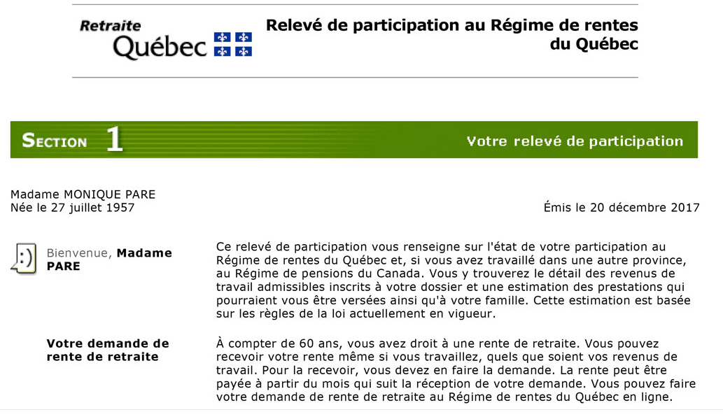
Relevé de participation
Notes:
36
Modèle de relevé de participation imprimé à partir du site web de Retraite Québec nécessitant Clic Séqur.
Vérifier la date de naissance.

Slide 37
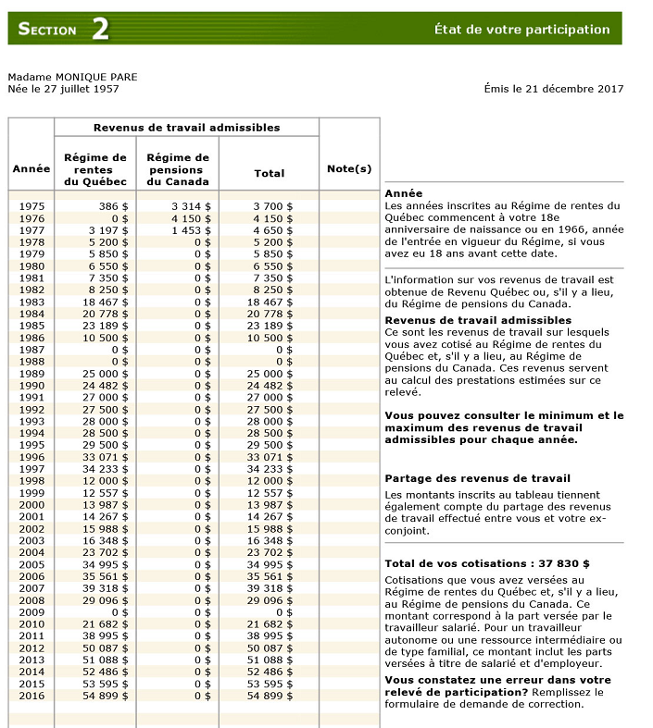
Relevé de participation
Notes:
37

Slide 38
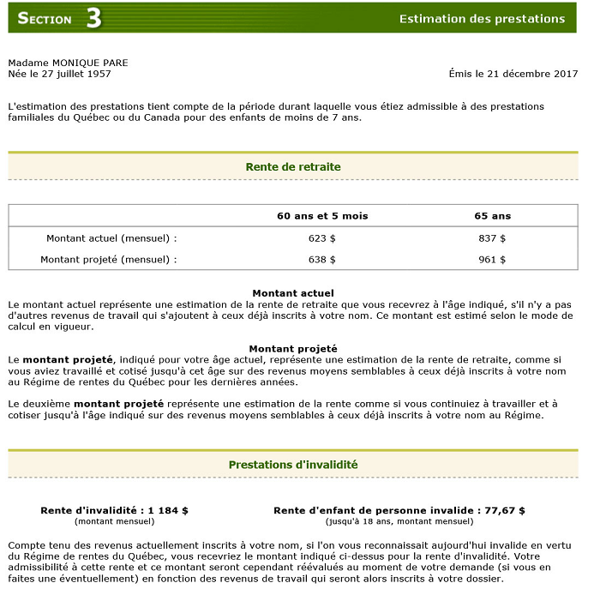
Relevé de participation
L’estimation des prestations tient compte de la période durant laquelle vous étiez admissible à des prestations familiales pour un ou des enfants de moins de 7 ans.
Notes:
38
Le paragraphe pour les périodes d’exclusions pour les enfants de moins de 7 ans dont le cotisant était admissible aux prestations familiales, se situe sous la bande de la section 3.
Voici ce qui est écrit lorsque les périodes d’allocation pour les enfants sont certifiées :
« L’estimation des prestations tient compte de la période durant laquelle vous étiez admissible à des prestations familiales pour un ou des enfants de moins de sept ans. »
Il n’y a plus de relevé de participation émis avec le paragraphe lorsque les périodes sont non certifiées, les prestations sont calculés sans tenir compte des périodes AF.
À noter: Pour les périodes de prestations pour les enfants qui ne sont pas certifiées au dossier, l’exclusion sera pris en considération dans le calcul seulement lorsque la rente sera en paiement. Les personnes concernées peuvent téléphoner au Centre d’appels de Retraite Québec et leurs montants de prestations seront simulés avec en tenant compte des exclusions.
Notez qu’au moment de la demande de l’une des prestations du Régime, les renseignements
fournis seront vérifiés.
Le montant de votre prestation pourrait alors être modifié;
Suite à un partage des revenus de travail effectué entre vous et votre ex−conjoint;
Si vous avez eu droit à une période durant laquelle vous aviez droit à une pleine indemnité de la Commission des normes, de l’équité, de la santé et de la sécurité du travail (CNESST).
L’exclusion pour les enfants sera pris en considération

Slide 39
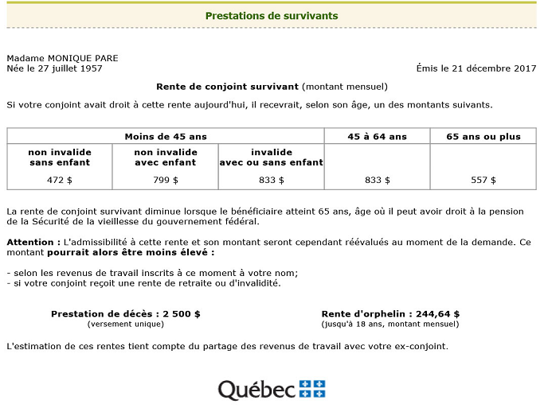
Relevé de participation
Notes:
39

Slide 40
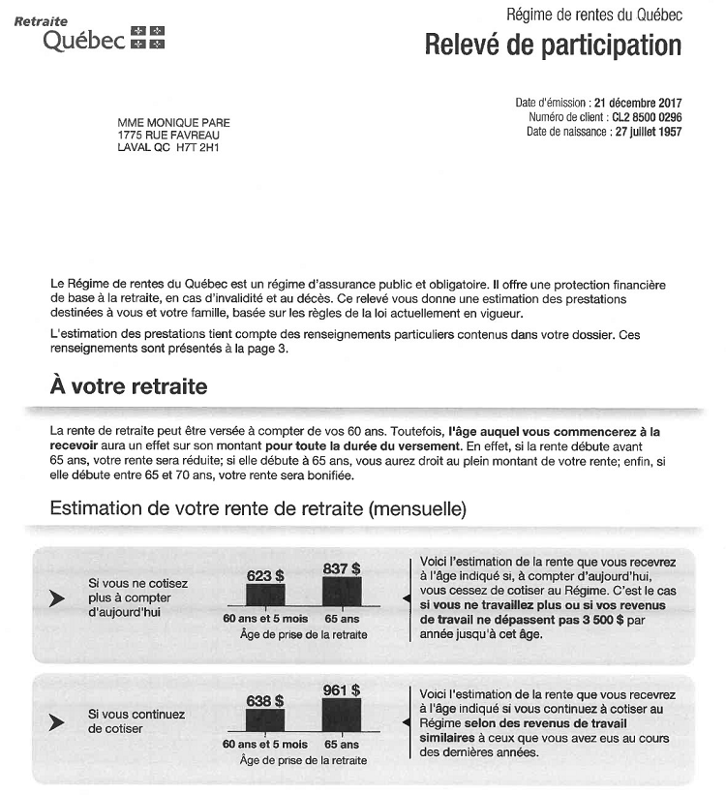
Relevé de participation

Slide 41
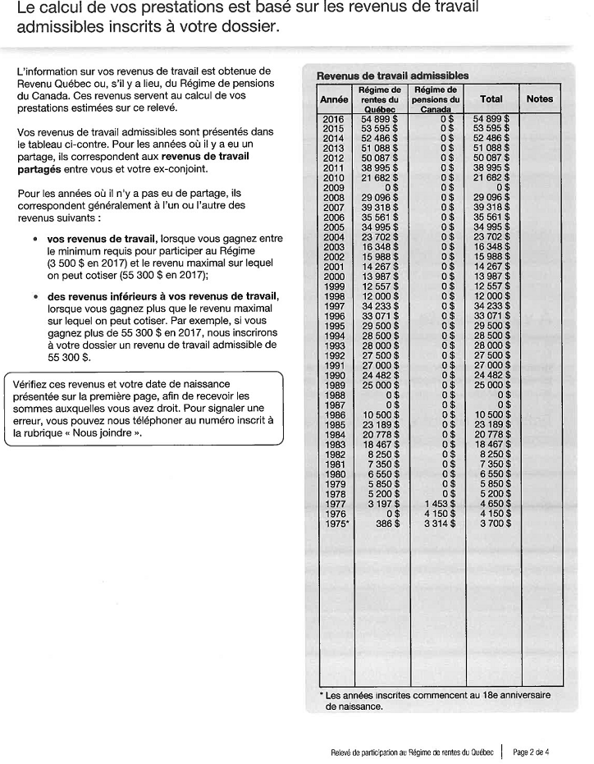
Relevé de participation
Notes:
Les années partagées sont de 2000 à 2003

Slide 42
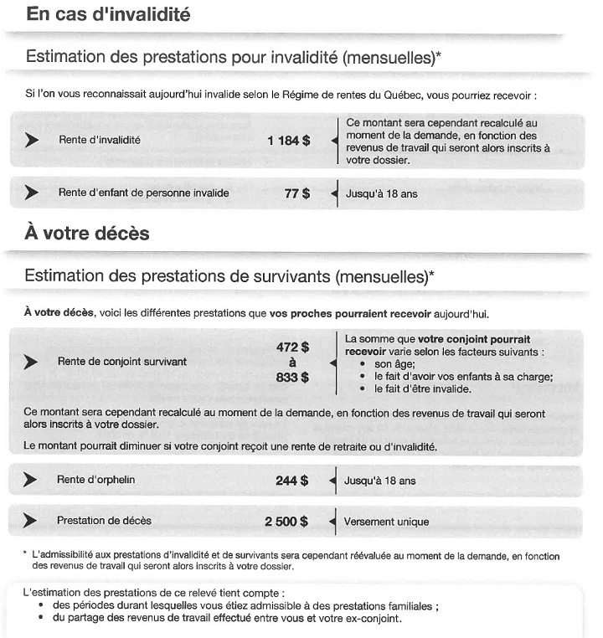
Relevé de participation
L’estimation des prestations de ce relevé tient compte :
des périodes durant lesquelles vous étiez admissible à des prestations familiales;
du partage des revenus de travail effectué entre vous et votre ex-conjoint.

Slide 43
Le Régime de
rentes du Québec
2019
Merci!

